Slide 1
模拟,重建,分析
提交作业
--by 张浩然
（如果有不理解的地方可以去找我问，我在A508，工牌写的是马奔奔）

Slide 2
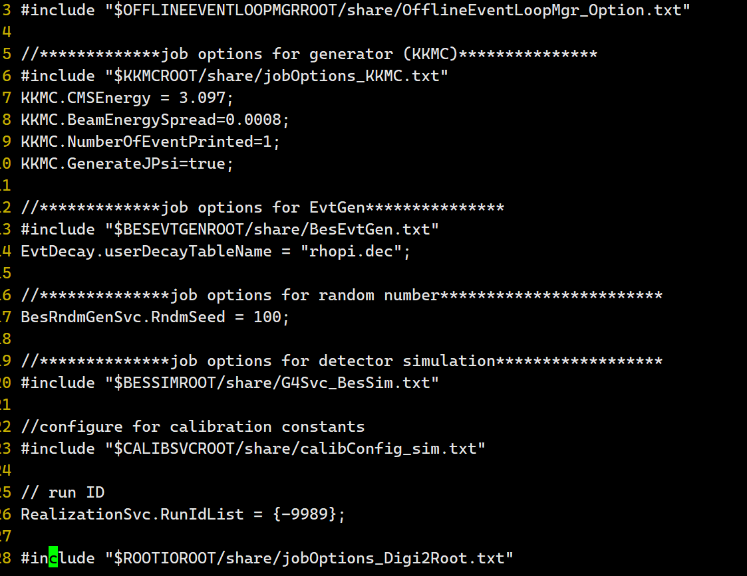
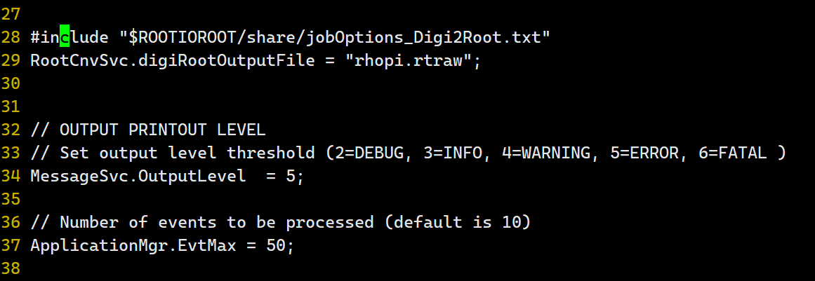
cd $TESTRELEASEROOT/run
设置KKMC产生$J/ψ$
jobOptions_sim.txt
jobOptions_rec.txt
产生信号MC样本，进行模拟与重建
$J/ψ$的衰变卡
用于抽样的run号

Slide 3
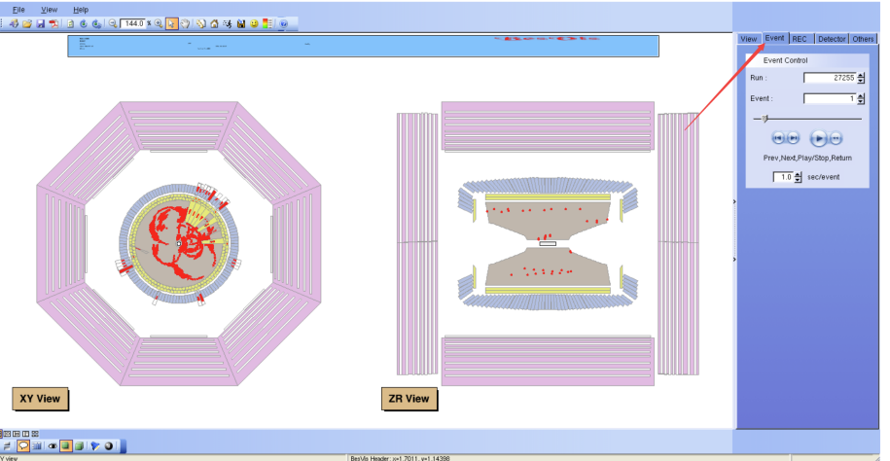
产生rtraw文件

Slide 4
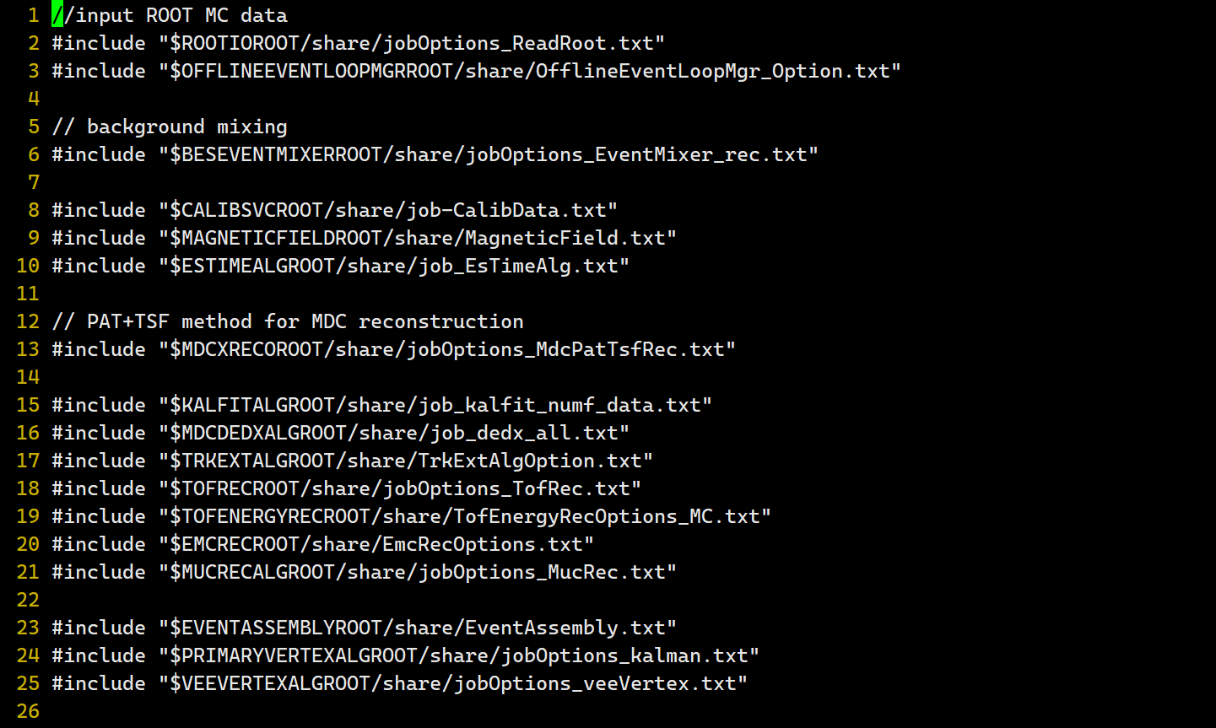
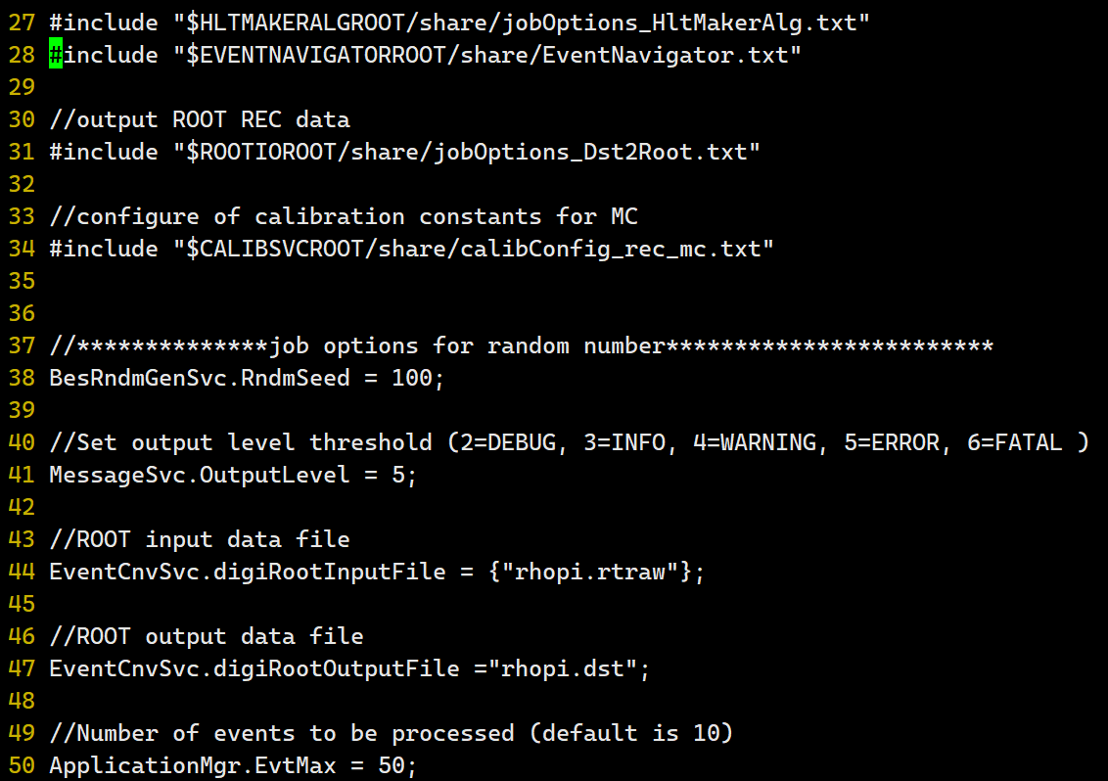

Slide 5
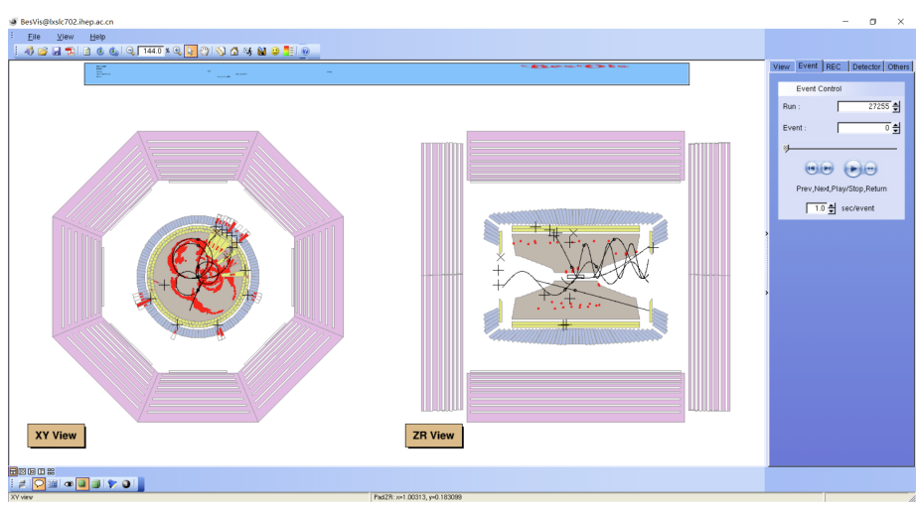
产生dst文件

Slide 6
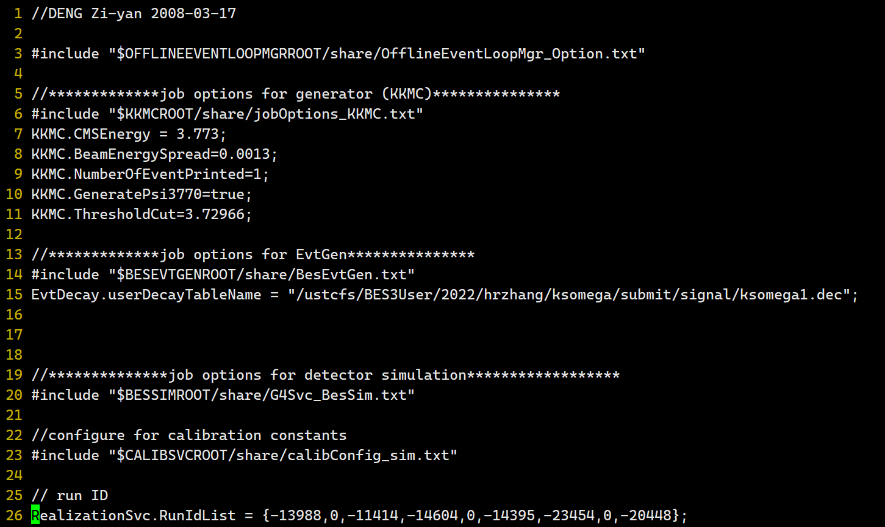
在与自己Boss版本对应的TESTRELEASEROOT/run中rhopi的sim，rec基础上改出自己需要的
设置KKMC产生$ψ\left(3770\right)$
$$D^{0}\overline{D^{0}}产生阈$$
$ψ\left(3770\right)$的衰变卡
写衰变卡要按照$BESEVTGENROOT/share/
中DECAY.DEC来
用于抽样的run号
/ustcfs/BES3User/2022/hrzhang/Try/submit/sim
SIM

Slide 7
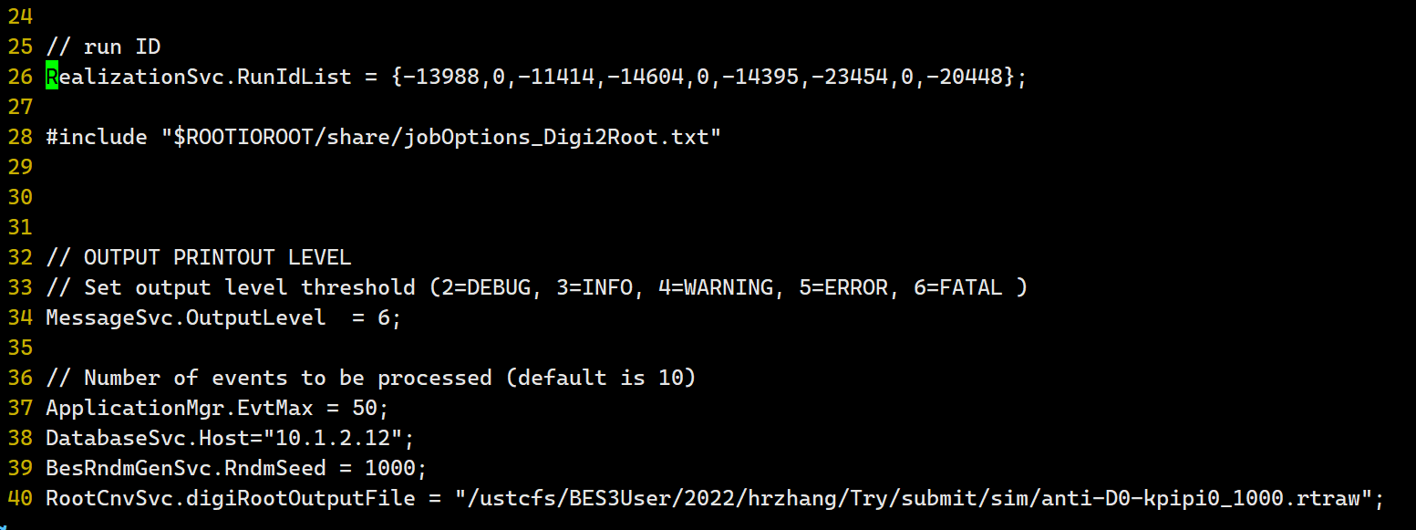
34：信息输出（设置为6，则debug,info,warning,error均不输出）
37：模拟产生的事件(event)数目
38：在科大运行需要连接此地址
39：随机数种子
40：输出的rtraw文件所在位置及名称

Slide 8
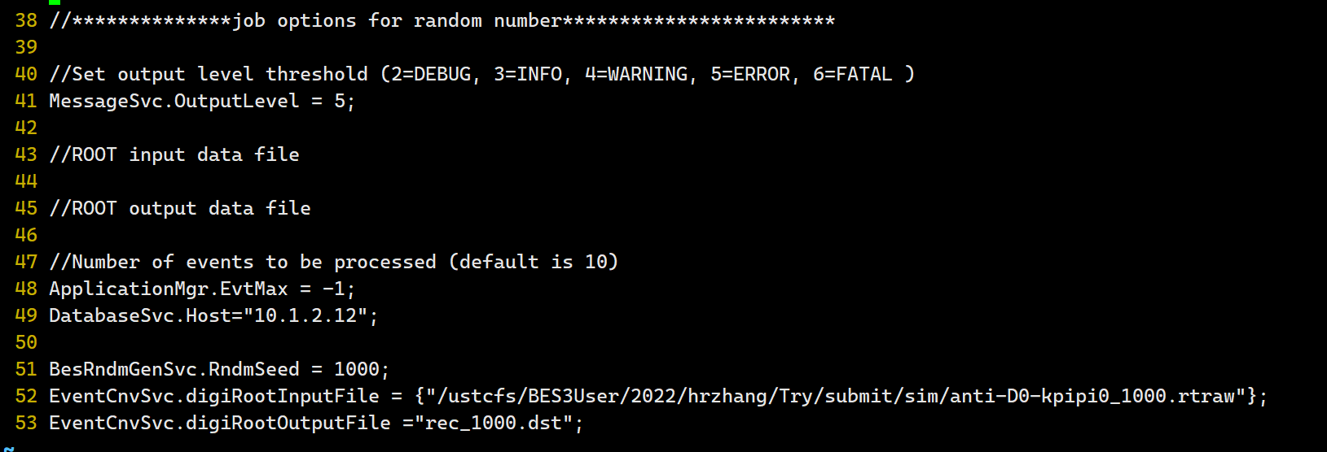
41：信息输出（设置为5，则debug,info,warning均不输出）
48：重建的最大事件(event)数目，为-1则与产生rtraw的模拟设置相同。
38：在科大运行需要连接此地址
48：随机数种子
52：输入的rtraw文件所在位置及名称（要确定该位置的确有这个文件）
53：重建产生的dst文件地址及名称。（不写地址会默认存到运行重建的位置）
REC
/ustcfs/BES3User/2022/hrzhang/Try/submit/rec

Slide 9
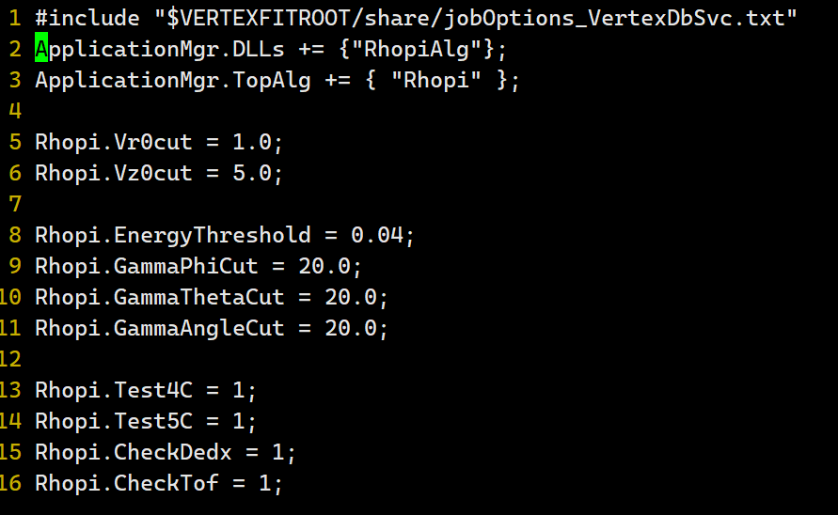
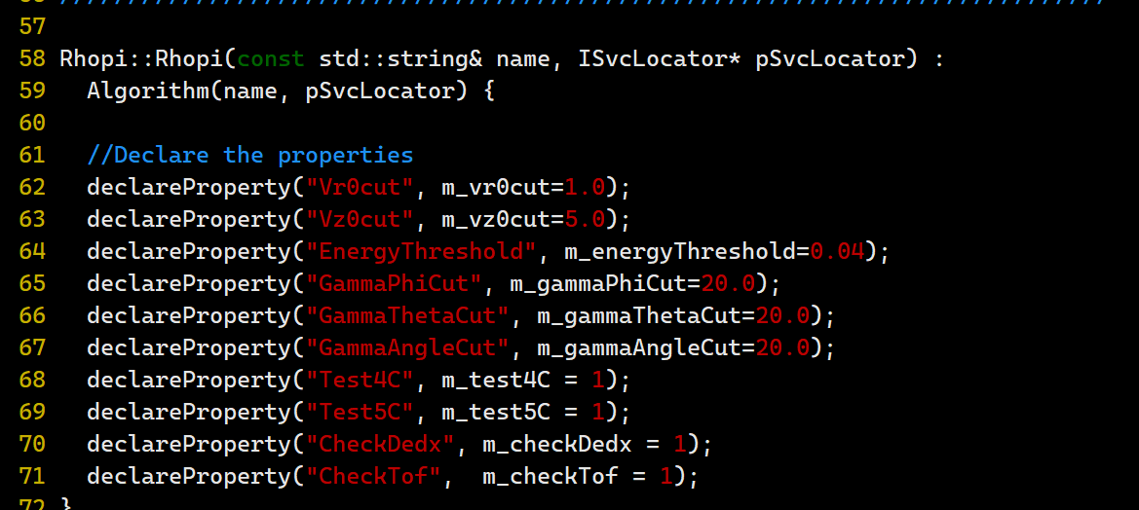
分析程序
cd $RHOPIALGROOT/share/
cd $RHOPIALGROOT/cmt/
cmt config
cmt make

Slide 10
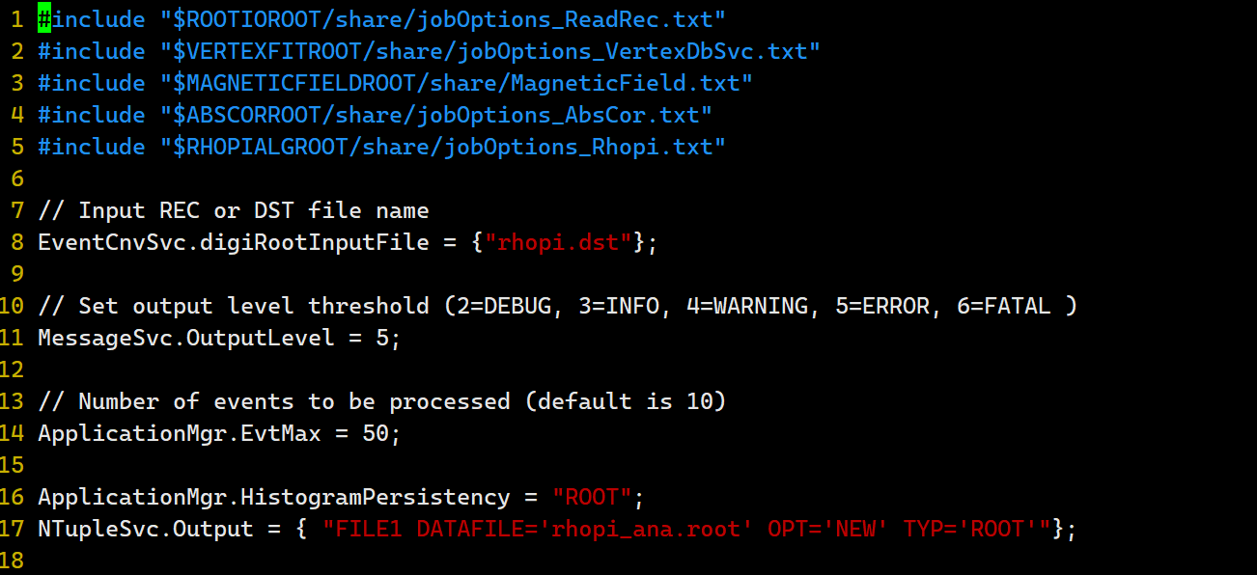
cd $TESTRELEASEROOT/run/

Slide 11
DatabaseSvc.Host="10.1.2.12";
在科大跑作业，需要连接数据库。
判断运行成功的标志

Slide 13
关于在计算集群上交作业：
3.2.1 HTCondor 作业 · GitBook (ihep.ac.cn)
1) 环境设置和作业准备
HepJob涉及的所有命令都在以下目录，建议将该目录加入用户环境变量 PATH 中：
bash 用户
$ export PATH=/afs/ihep.ac.cn/soft/common/sysgroup/hep_job/bin:$PATH
tcsh 用户
$ setenv PATH /afs/ihep.ac.cn/soft/common/sysgroup/hep_job/bin:$PATH
在科大服务器需要用这句命令配置hepjob的环境
source /cvmfs/common.ihep.ac.cn/software/hepjob/setup_hepjob.csh ustc

Slide 14
用hep_sub提交作业
用hep_q查询作业
用hep_rm删除作业
1) BESIII实验
如果提交标准的 boss 作业，可使用更简化的boss.condor命令：
$ boss.condor joboptions.txt

Slide 15
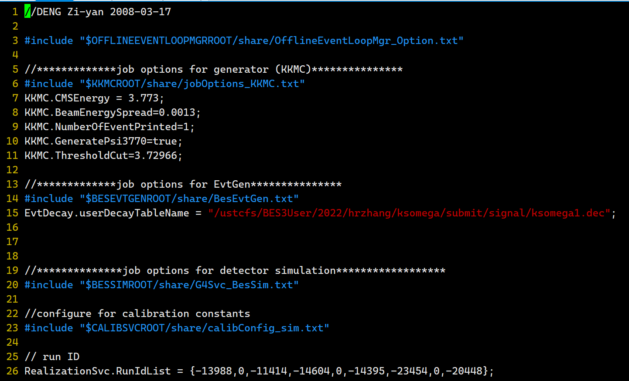
批量产生，提交作业
有头有尾，头尾可以放在一起，之后再添身体
/ustcfs/BES3User/2022/hrzhang/Try/submit/sim/run.head

Slide 16
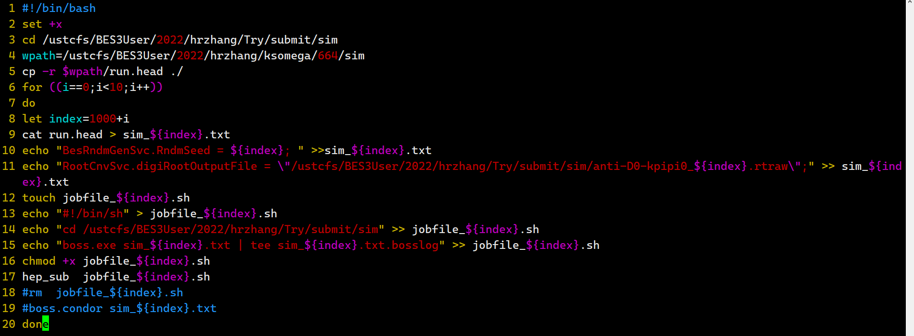
/ustcfs/BES3User/2022/hrzhang/Try/submit/sim
run1.sh

Slide 17
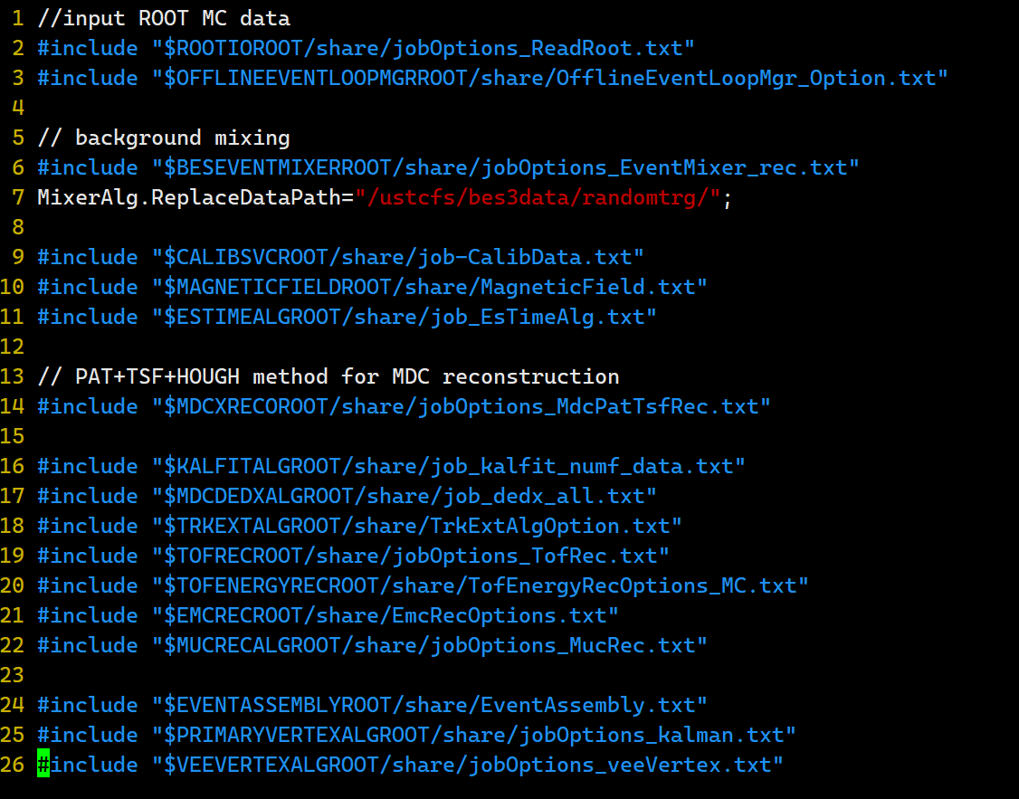
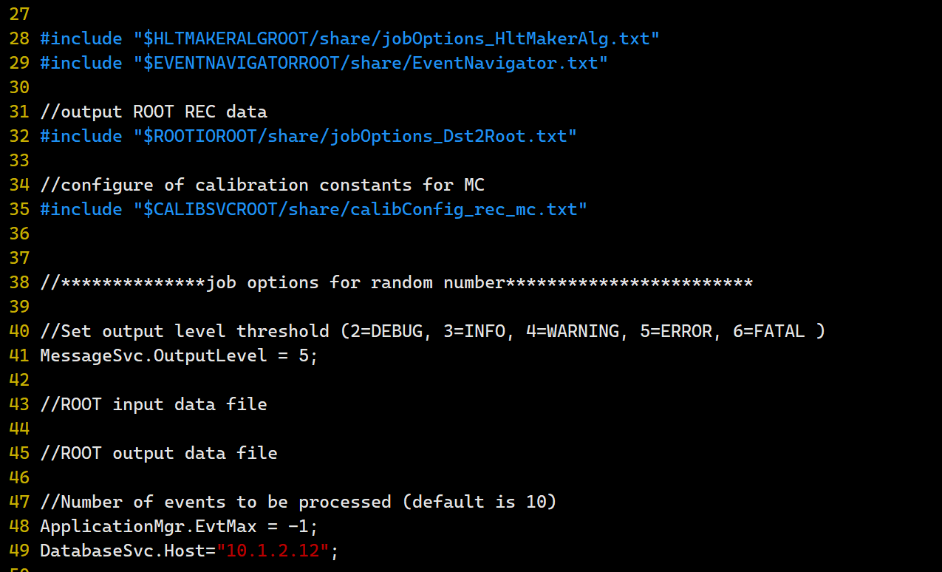
/ustcfs/BES3User/2022/hrzhang/Try/submit/rec/run.head

Slide 18
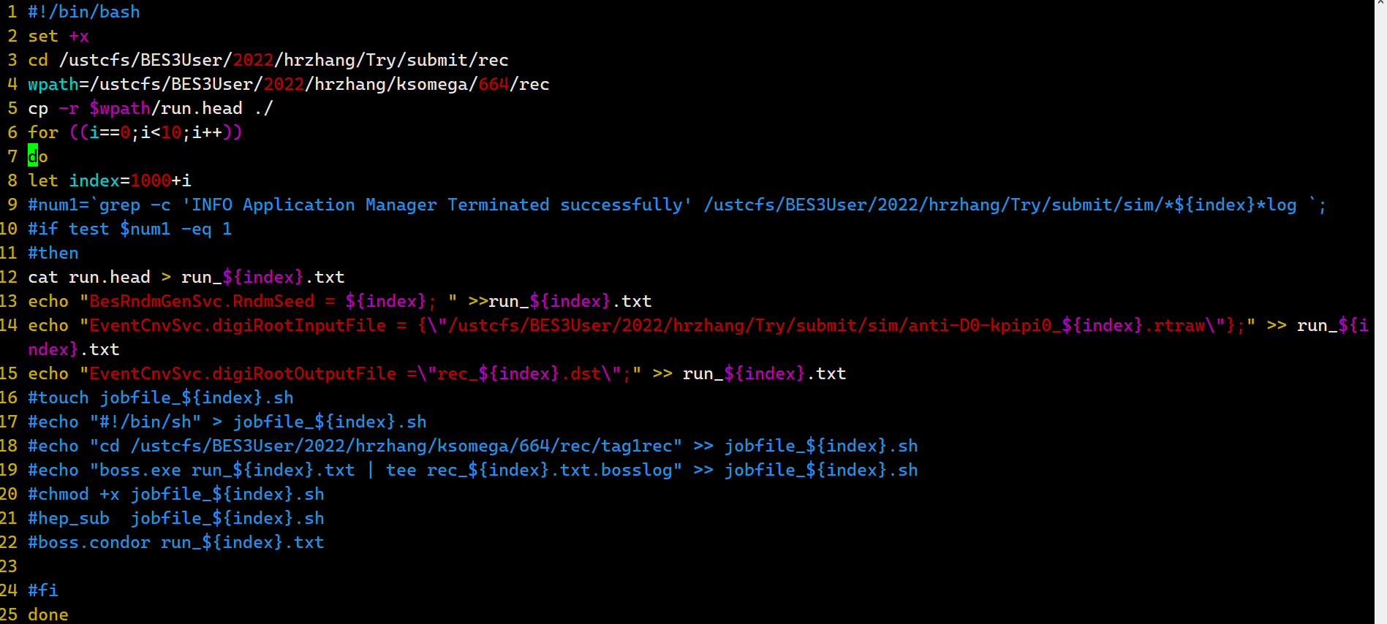
/ustcfs/BES3User/2022/hrzhang/Try/submit/rec/run1.sh

Slide 19
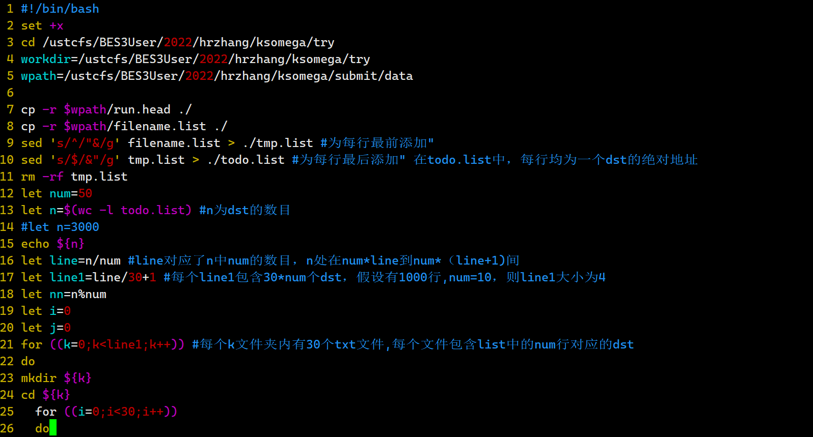

Slide 20
